Slide 1
Библиотека NEtsquirreL

Slide 2
введение
NETSquirrel – это библиотека для .NET языков, которая упрощает некоторые рутинные операции и помогает стандартизировать Ваш код.

Slide 3
Задачи, решаемые библиотекой
Предоставление интерфейсов для коллекций (read-only и immutable версии также присутствуют).
Предоставление статических классов для генерации кортежей, массивов, матриц, их чтения с клавиатуры и т. д.
Предоставление прокси-типов для отладчиков Visual Studio и Rider.

Slide 4
Проблемы фреймворков NET и NETCore
Не предоставляют функционала для выполнения рутинных операций.
Стандартные интерфейсы достаточно общие.

Slide 5
Запомните
Вы можете успешно использовать данную библиотеку, но Вы должны помнить следующее:
Расширения, подобные тем, которые предоставляет Linq, замедляют Ваш код. Так, Вы можете использовать их в коротких программах, где не требуется высокая производительность.

Slide 6
Вывод значений массива
Пусть мы имеем следующее объявление массива:
И мы хотим вывести на экран все значения из него.

Slide 7
Вывод значений массива
Только Net
С NETSquirrel

Slide 8
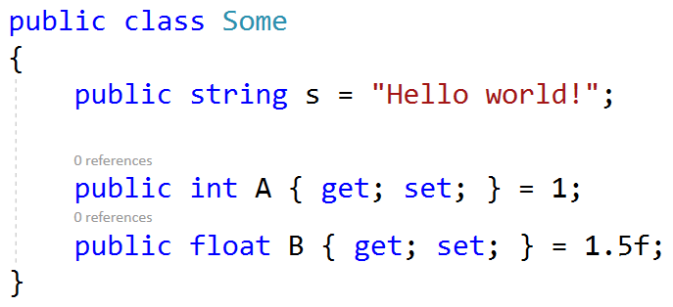
Вывод значений всех свойств и полей
Пусть мы имеем следующее объявление класса:
И мы хотим вывести значения всех свойств и полей экземпляра данного класса.

Slide 9
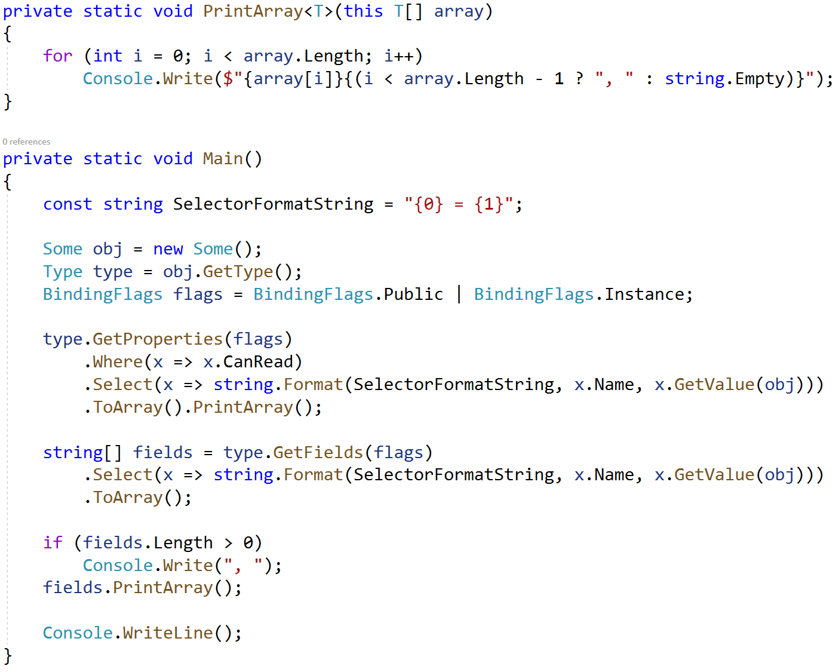
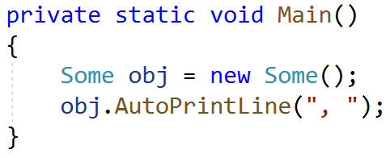
Вывод значений всех свойств и полей
Только Net
Нажмите для просмотра всего кода
С NETSquirrel

Slide 10
Благодарим за просмотр
Сейчас Вы можете протестировать данную библиотеку и начать применять её в Ваших проектах. Если Вы желаете предложить что-то для разработчиков или сообщить об ошибке, Вы можете сделать это здесь.

